Slide 1
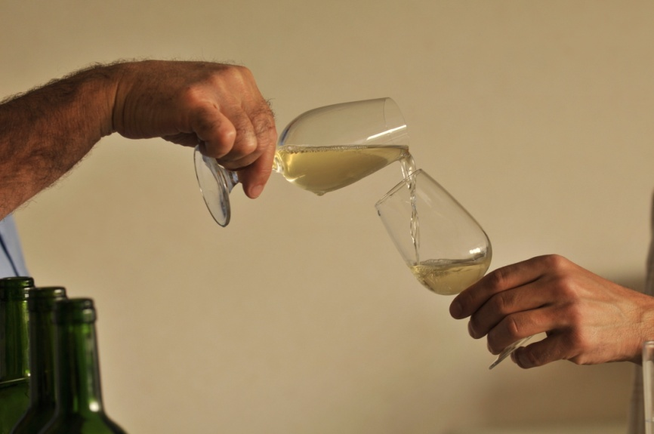
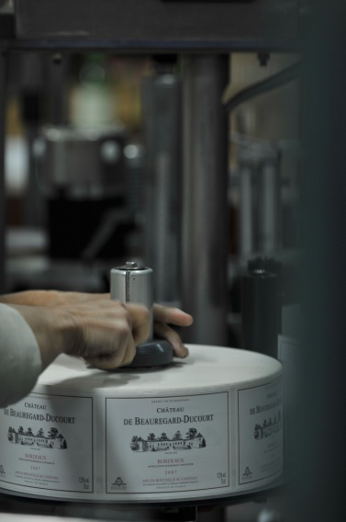
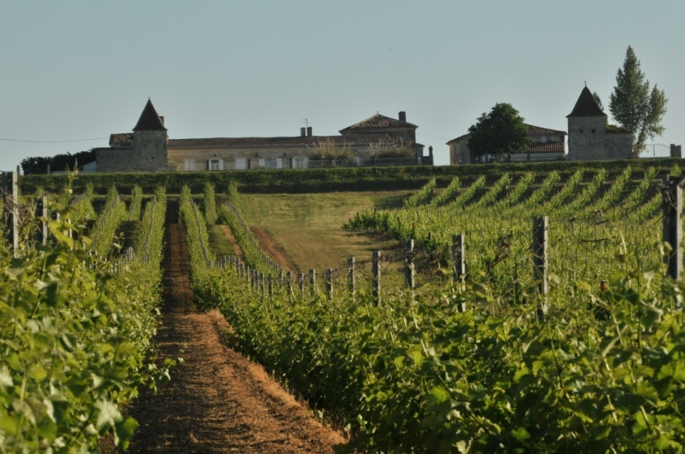
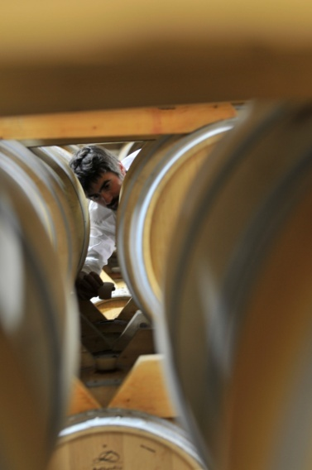
Das Château dieses großen historischen Anwesens im Entre-Deux-Mers, das im Jahr 1973 von unserer Familie erworben wurde, überblickt einen Weinberg in südlicher Hanglage. Diese besondere Topologie in Verbindung mit einem ton- und kalkhaltigen Boden fördert die natürliche Drainage und begünstigt die optimale Reife der Trauben.

Slide 2
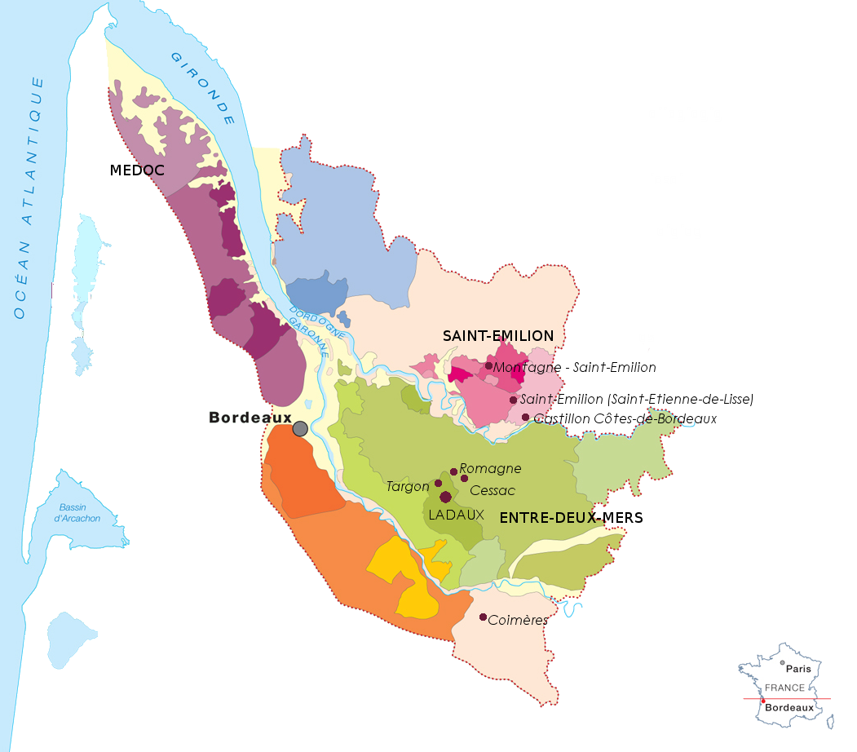
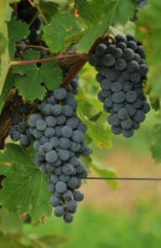
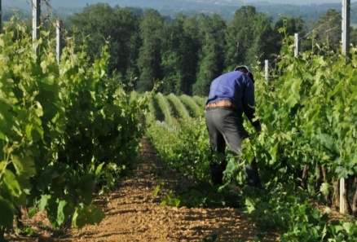
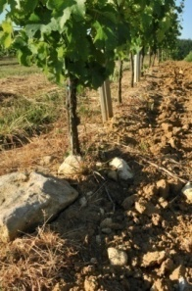
Lage
In der Gemeinde Targon im Entre-Deux-Mers. Der Großteil der Weinberge des Anwesens liegt an einem Hang gegenüber dem Château. Das Anwesen wurde in den 2000er-Jahren umgestaltet, um angesichts der besonderen Topologie des Ortes die Mikroterroirs zu optimieren und die Bodenerosion aufgrund des starken Gefälles einzuschränken.
Rebfläche: 57 ha
Rote Rebsorten (39 ha): Cabernet Sauvignon und Merlot
Weiße Rebsorten (18 ha): Sémillon und Sauvignon

Slide 3
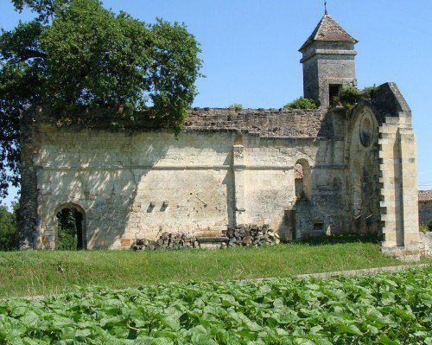
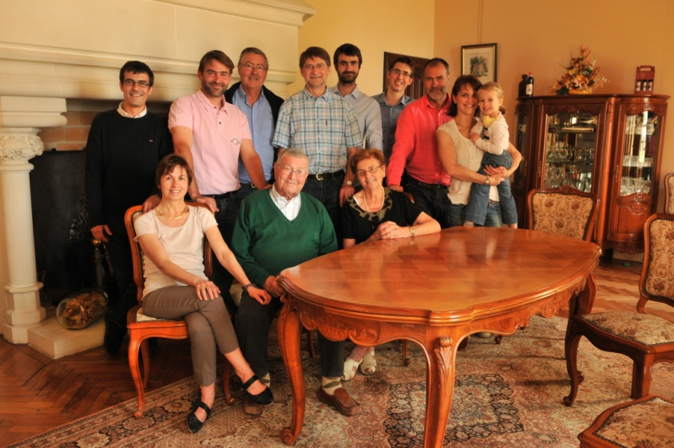
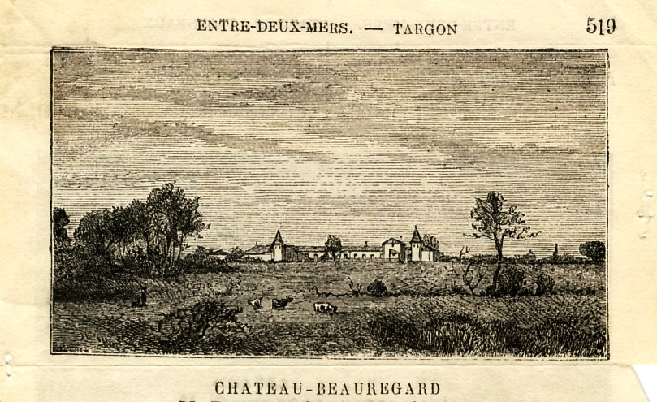
Geschichte
Château aus dem 17. Jahrhundert, erbaut von ortsansässigen Notabeln namens Beauregard. Es war ursprünglich eine Relaisstation der im 12. Jahrhundert in der Nachbarschaft gegründeten Commanderie de Montarouch und der Ritter des Malteserordens.
Gegen Ende des 19. Jahrhunderts wechselte das Anwesen den Eigentümer, es folgten mehrere Investoren aufeinander. 1973 hatten Henri Ducourt und seine Kinder die Gelegenheit, die Weinberge gegenüber dem Château zu übernehmen.
Seitdem gehört das Anwesen zum Besitz der Familie Ducourt.
Relikte der Commanderie de Montarouch

Slide 4
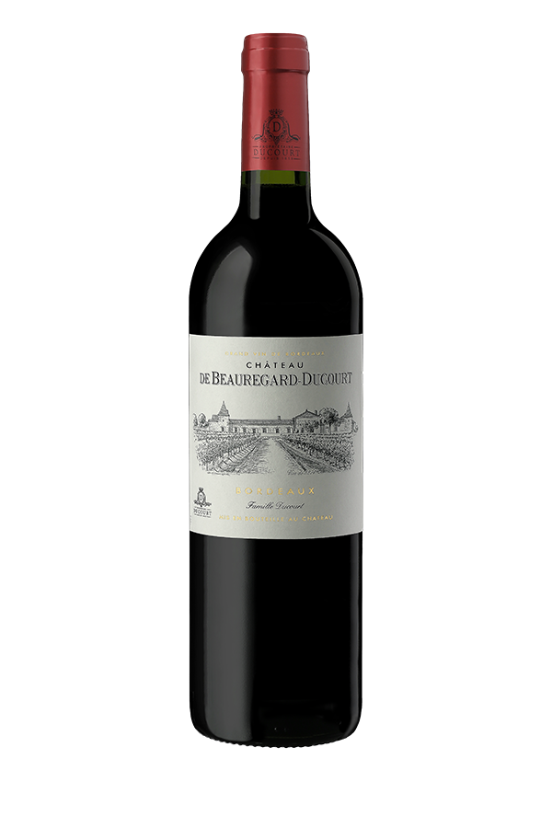
Die Weine
AOC BORDEAUX ROUGE
VINIFIKATION
Lese: Mechanische Lese der Trauben frühmorgens, wenn es noch kühl ist.
Mazeration: 24- bis 48-stündige kalte Vorgärungsmazeration.
Gärung: Alkoholische Gärung bei rund 26 °C in thermoregulierten Edelstahltanks, gefolgt von einer sanften dreiwöchigen Maischegärung bei 30 °C. Abstich und Pressung, Trennung von Vorlauf und Presswein. Malolaktische Gärung in thermoregulierten Edelstahltanks bei rund 18 °C.
Ausbau: in Eichenfässern und Edelstahltanks
Durchschnittliche Jahresproduktion: 250 000 Flaschen
Önologe: Jérémy Ducourt
VERKOSTUNG
Farbe: Intensives Rubinrot mit purpurnen Reflexen.
Nase: Schöne Kirsch-, Himbeer- und Brombeeraromen mit feiner Vanillenote.
Gaumen: Körperreich und rund, weiche Tannine, langes Finale.
Servierempfehlungen: Fleisch- und Wurstwaren, Tapas, dunkles Fleisch, helles Fleisch, Käse.

Slide 5
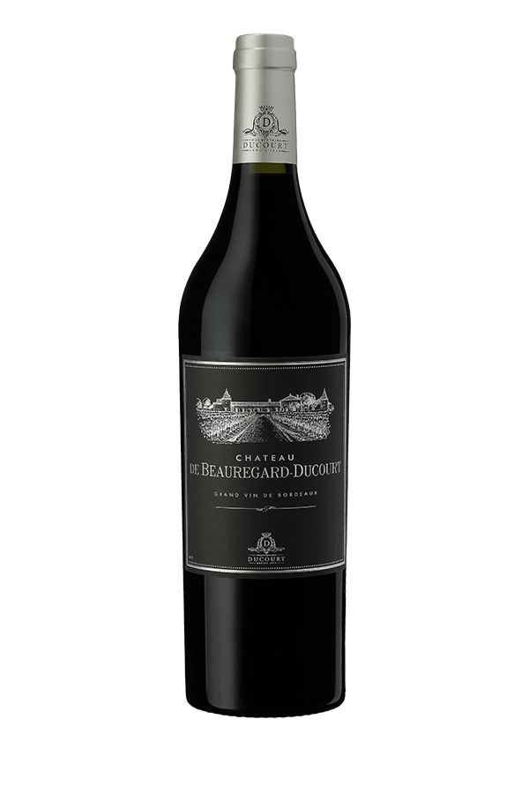
Die Weine
AOC BORDEAUX ROUGE
VINIFIKATION
Lese: Mechanische Lese der Trauben frühmorgens, wenn es noch kühl ist.
Mazeration: 24- bis 48-stündige kalte Vorgärungsmazeration.
Gärung: Alkoholische Gärung bei rund 26 °C in thermoregulierten Edelstahltanks, gefolgt von einer sanften dreiwöchigen Maischegärung bei 30 °C. Abstich und Pressung, Trennung von Vorlauf und Presswein. Malolaktische Gärung in thermoregulierten Edelstahltanks bei rund 18 °C.
Ausbau: In Eichenfässern und Edelstahltanks.
Durchschnittliche Jahresproduktion: 50 000 Flaschen
Önologe: Jérémy Ducourt
VERKOSTUNG
Farbe: Intensives Rubinrot mit purpurnen Reflexen.
Nase: Schöne Aromen reifer schwarzer Früchte, Noten von Kaffee und Vanille.
Gaumen: Körperreich und vollmundig, weiche Tannine, holzige Noten, langes Finale.
Servierempfehlungen: Fleisch- und Wurstwaren, Grilladen, dunkles Fleisch, würzige Gerichte, Käse.

Slide 6
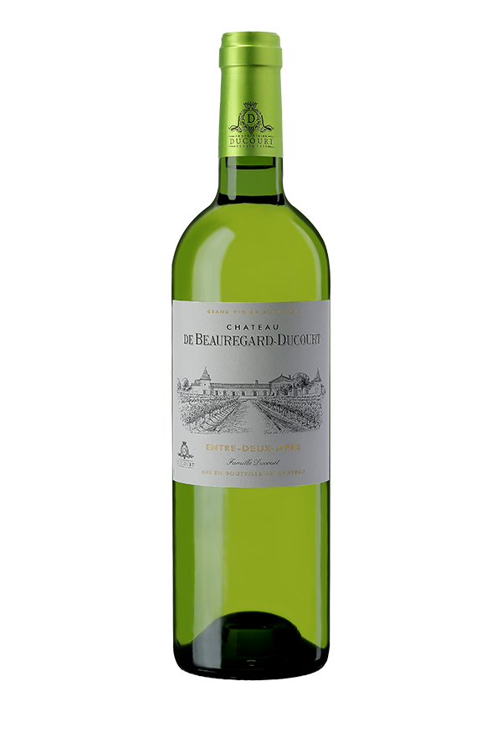
Die Weine
AOC ENTRE-DEUX-MERS
VINIFIKATION
Lese: Mechanische Lese der Trauben frühmorgens, wenn es noch kühl ist.
Mazeration: Mehrstündige Hülsenmaischung je nach Reifezustand und Pressung.
Gärung: Kalter Start der alkoholischen Gärung (12 °C), später Anstieg der Temperaturen bis zu einemAbschluss der Gärung bei 20 °C.
Ausbau: Auf Hefe in thermoregulierten Edelstahltanks.
Durchschnittliche Jahresproduktion: 135 000 Flaschen
Önologe: Jérémy Ducourt
VERKOSTUNG
Farbe: Hellgelb mit grünen Reflexen.
Nase: Weiße Blumen und Zitrusfrüchte.
Gaumen: Ausgewogen mit floralen Akzenten. Schöne Finesse im Abgang.
Servierempfehlungen: Als Aperitif, zu Fisch und Meeresfrüchten.

Slide 7
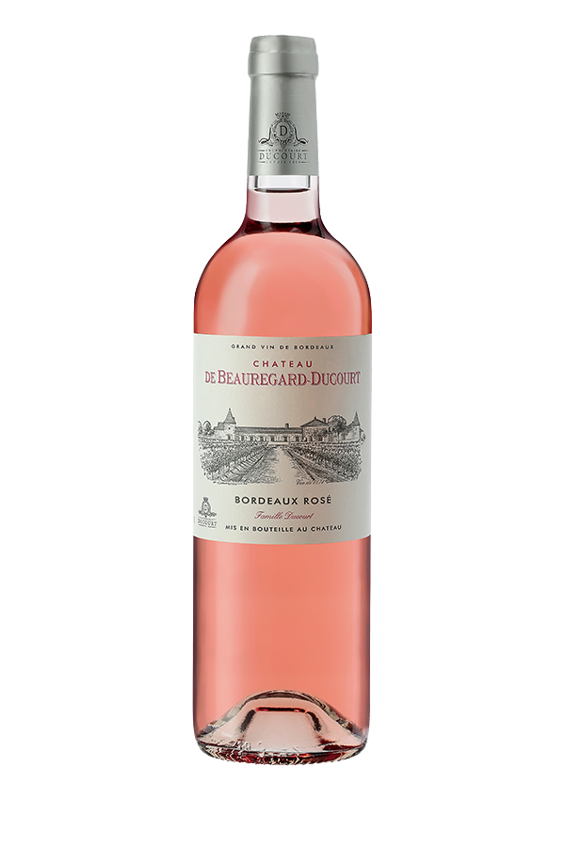
Die Weine
AOC BORDEAUX ROSÉ
VINIFIKATION
Lese: Mechanische Lese der Trauben frühmorgens, wenn es noch kühl ist.
Mazeration: Mehrstündige Hülsenmaischung je nach Reifezustand und Pressung.
Gärung: Kalter Start der alkoholischen Gärung (12 °C), später Anstieg der Temperaturen bis zu einem Abschluss der Gärung bei 20 °C.
Ausbau: Auf Hefe in thermoregulierten Edelstahltanks.
Durchschnittliche Jahresproduktion: 22 000 Flaschen
Önologe: Jérémy Ducourt
VERKOSTUNG
Farbe: Ein leuchtendes Kirschrot.
Nase: Intensive Kirscharomen mit zarten floralen Noten.
Gaumen: Klarer Anklang, harmonisches Finale.
Servierempfehlungen: Als Apéritif, zu Fleisch- und Wurstwaren, Fisch, Pizza und Geflügel.

